Slide 1

Les commissions du district
Les commissions travaillent étroitement avec le gouverneur pour définir et suivre les objectifs du district. Elles sont à la disposition des clubs pour les accompagner, les motiver ou les soutenir dans leur domaine de compétence.
Séminaire Présidents élus – 16 Mars 2022. Présentation DGE Pascal GROSSE

Slide 2
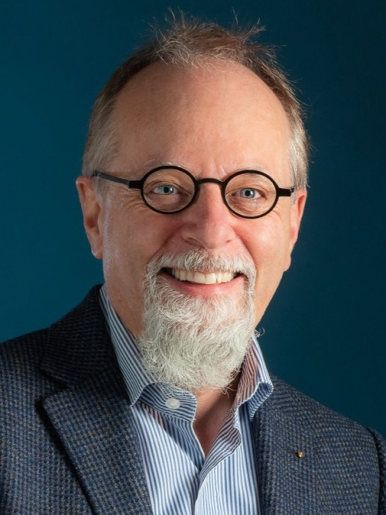
Commission Effectif
Président de la Commission:
Dominique NISET
RC Dinant
+32 47 591 39 54
dniset@tracestpi.com
Séminaire Présidents élus – 16 Mars 2022. Présentation DGE Pascal GROSSE

Slide 3
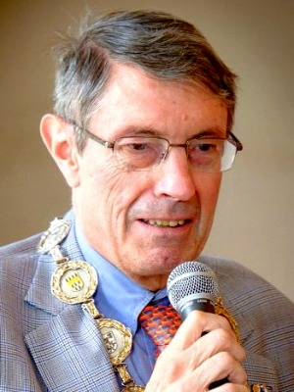
Commission Fondation
Président de la Commission:
Philippe VANSTALLE
RC Flémalle
+32 47 531 11 05
trf2160@gmail.com
Séminaire Présidents élus – 16 Mars 2022. Présentation DGE Pascal GROSSE

Slide 4

Agenda à confirmer
Demande de district grant : 30/09/2022
Séminaire Fondation : 14 et 15/10/2022
Polio Day: 22/10/2022 au Grand Duché
Dépôt de candidature pour une bourse: 28/02/2023
Jury des bourses : Avril 2022
Innovez, pensez à relever le défi !
100 $ par membre pour le Fonds annuel (Gouverneur)
25 $ par membre pour le Fonds Polio
Contact : trf2160@gmail.com
Séminaire Présidents élus – 16 Mars 2022. Présentation DGE Pascal GROSSE

Slide 5
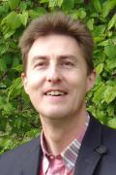
Commission Echange des jeunes
Président de la Commission:
Alain MICHAUX
RC Bastogne
+32 48 605 36 37 chair@rye2160.org
Séminaire Présidents élus – 16 Mars 2022. Présentation DGE Pascal GROSSE

Slide 6
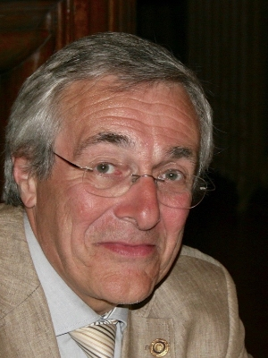
Commission ENVIRONNEMENT
Président de la Commission:
Jean-Paul HOGENBOOM
RC Amay Villers le Temple
+32 47 727 36 71 jp.hogenboom@gmail.com
Séminaire Présidents élus – 16 Mars 2022. Présentation DGE Pascal GROSSE

Slide 7
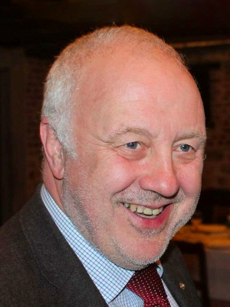
Commission Action professionnelle
Président de la Commission:
Thierry REIP
RC Plombières-Welkenraedt
+32 47 581 96 57 thierry@fresim.be
Séminaire Présidents élus – 16 Mars 2022. Présentation DGE Pascal GROSSE

Slide 8
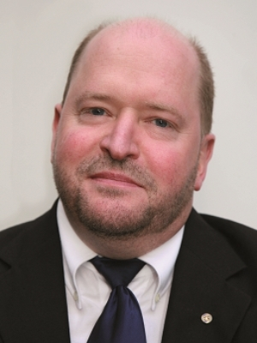
Commission Image Publique
Président de la Commission:
Paul WEIS
RC Diekirch-Ettelbrück
+352 62 120 20 00 paul.weis@outlook.com
Séminaire Présidents élus – 16 Mars 2022. Présentation DGE Pascal GROSSE

